Slide 1

Les outils de la formation TSSR
Assurons que les outils de base sont fonctionnels

Slide 2

Sommaire
De quoi s'agit-il ?
01
Ordinateur & Prérequis
02
Outils génériques
03
Outils du TSSR

Slide 3
ORDINATEUR & PREREQUIS

Slide 4

Ordinateur & prérequis
Outils génériques
Outils du TSSR
Ton setup
Ton environnement de travail
Prépare-toi un environnement propice au travail
Une pièce au calme
Casque / micro-casque
Ecran secondaire

Slide 5



Ordinateur & prérequis
Outils génériques
Outils du TSSR
Ton ordinateur
Ta machine de travail
Nous travaillons avec GNU/Linux et Windows
Tu dois disposer d’un ordinateur (recommandé : GNU/Linux) adapté à la virtualisation (Intel VT-x / AMD-V) avec au moins 16 Go de RAM et 1 To d’espace de stockage

Slide 6
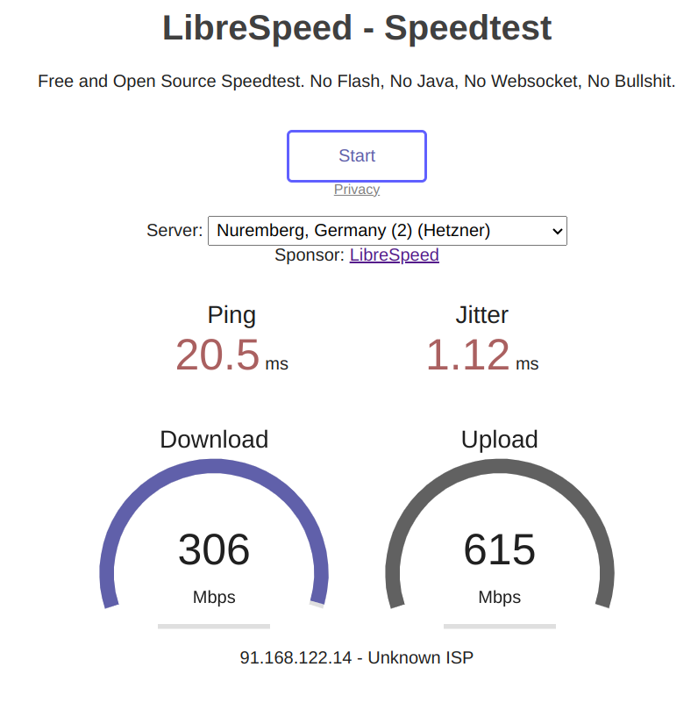
Ordinateur & prérequis
Outils génériques
Outils du TSSR
Ta connexion internet
Obligatoire pour le remote !
Assure-toi un bon débit pour le parcours
Connecte-toi à LibreSpeed. Assure-toi un bon débit d’au moins 5 Mbps. Vérifie la qualité de ton wifi.

Slide 7
OUTILS GENERIQUES

Slide 8

Ordinateur & prérequis
Outils génériques
Outils du TSSR
Ta plateforme d’apprentissage
Ton accès à Odyssey
Odyssey
Odyssey est ta plateforme d’apprentissage. Connecte-toi à Odyssey et assure-toi du bon fonctionnement de ton compte.

Slide 9

Ordinateur & prérequis
Outils génériques
Outils du TSSR
Le drive
Accès aux partages
Assure-toi d’avoir un compte pour les partages
Nous utilisons Google Drive pour les partages de fichiers. Vérifie ton compte Google pour accéder aux partages et qu’il soit connu de ton formateur.
Consulte tes mails régulièrement (liste de diffusion)

Slide 10

Ordinateur & prérequis
Outils génériques
Outils du TSSR
Le chat officiel
Accès à une communauté
Slack
Slack est l’outil de communication utilisé par ton formateur. Reste toujours disponible sur Slack pendant les heures de formation ( 9h-12h30 & 14h-17h30 )

Slide 11
Ordinateur & prérequis
Outils génériques
Outils du TSSR
Le chat officiel (suite)
Accès à une communauté
Tu peux télécharger Slack ici
Créer-toi un compte slack (avec ton identifiant Odyssey)
Connecte-toi sur Wild 4Ever
Si tu n’as pas les notifications Slack, installe l’application Slack au lieu de l’utiliser directement dans ton navigateur.
Ton nom visible sur Slack doit être sous la forme :
[<Date> <campus> - TSSR] <Prenom> <Nom>

Slide 12

Ordinateur & prérequis
Outils génériques
Outils du TSSR
Partager ton travail
Pour plus de confort
Github
Github te permettra de partager ton travail (quêtes, projets, …) avec les autres élèves de ta formation.
Créer toi un compte Github.

Slide 13
OUTILS DU TSSR

Slide 14

Ordinateur & prérequis
Outils génériques
Outils du TSSR
Labs réseaux
GNS3
Pour nos labs, nous allons utiliser GNS3.
Il est recommandé de le manipuler sous GNU/Linux.
Simulation de réseaux

Slide 15

Ordinateur & prérequis
Outils génériques
Outils du TSSR
Virtualisation
Virtualbox
Pour la création de machines virtuelles.
Tu peux le télécharger ici.
L’outil de base pour commencer

Slide 16

Ordinateur & prérequis
Outils génériques
Outils du TSSR
Virtualisation
Vmware Workstation Pro
Pour la création de machines virtuelles.
Tu peux le télécharger ici.
Un outil plus avancé

Slide 17

Ordinateur & prérequis
Outils génériques
Outils du TSSR
Un autre terminal sous Windows
Pour les Windosiens
MobaXterm
Permet aux utilisateurs sous Windows d’avoir un terminal Linux.
Tu peux le télécharger ici.
Notes:
Également Git Bash

Slide 18

Ordinateur & prérequis
Outils génériques
Outils du TSSR
2 en 1
Pour plus de confort
Double boot (optionnel)
Si tu ne dispose pas d’un ordinateur sous Linux, il t'est recommandé d’installer une distribution en double-boot, Ubuntu.

Slide 19

Ordinateur & prérequis
Outils génériques
Outils du TSSR
Un outil de script
Un pour tous
VSCode (optionnel)
VSCode est un éditeur de code multi-plateforme.
Tu peux le télécharger ici.
Notes:
Également :
Sublim text
Atom

Slide 20

Ordinateur & prérequis
Outils génériques
Outils du TSSR
Le markdown
Un editeur user-friendly
Obsidian (optionnel)
Obsidian est un éditeur de texte et markdown très performant doté d’une multitude de fonctionnalités.
Tu peux l’installer à partir d’ici.

Slide 21

Ordinateur & prérequis
Outils génériques
Outils du TSSR
Prise de notes
Dans un cadre pédagogique
Un outil de prise de notes
Pour les études, il est nécessaire de prendre des notes.
Notes:
Google Keep
Evernote
Microsoft Notes

Slide 22

MERCI
pour votre participation.
C’est à vous maintenant.
Des questions ?
Des remarques ?

